Slide 1


Projet java : ece school
AGOUGILE RamzI - Quaye cyNTHIA - TCHETCHOUA mAÊVA
gROUPE 6

Slide 2
Sommaire
Diagramme de classe
Conception TECHNIQUE
MAQUETTE DE L’INTERFACE GRAPHIQUE
VERSONNING GIT
BILAN

Slide 3
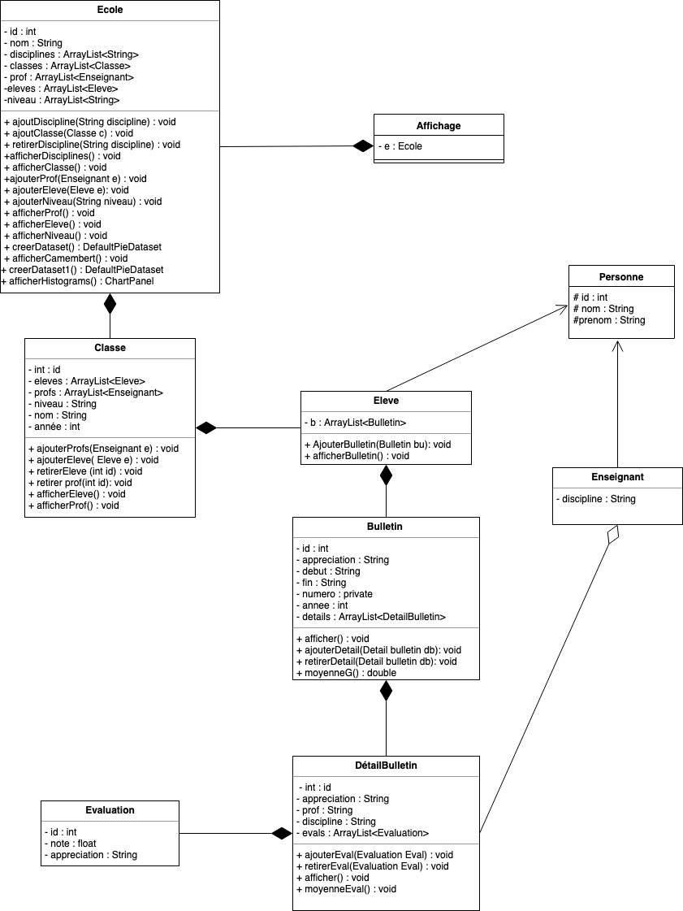
Diagramme de classe

Slide 4

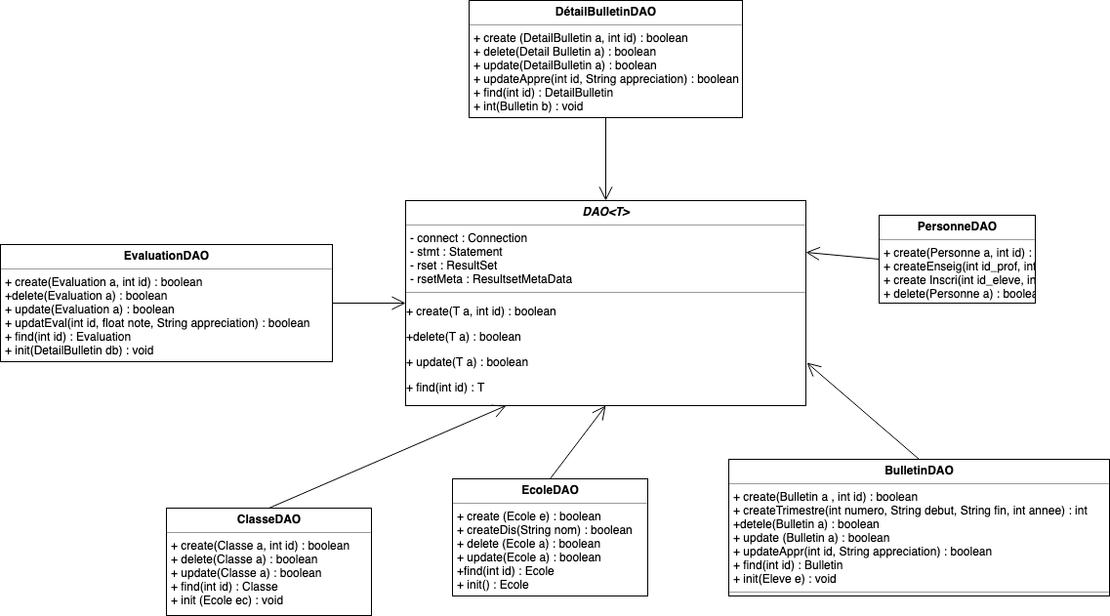
Diagramme de classe

Slide 5
CONCEPTION TECHNIQUE

Slide 6
Versionning git

Slide 7
BILAN
Ramzi :
Cynthia :
Maëva : projet agréable à réaliser grâce auquel j’ai pu acquérir de nouvelles compétences

